Slide 1
Học máy cơ bản Quy trình xây dựng hệ thống học máy Ngô Văn Linh

Slide 2
Nội dung môn học
Buổi 1: Giới thiệu về Học máy
Buổi 2: Quy trình xây dựng hệ thống học máy
Buổi 3: Hồi quy tuyến tính
Buổi 4: Học dựa trên láng giềng gần nhất (KNN)
Buổi 5: Cây quyết định và Rừng ngẫu nhiên
Buổi 6: Naïve Bayes
Buổi 7: Máy vector hỗ trợ (SVM)
Buổi 8: Đánh giá hiệu quả của mô hình học máy
Buổi 9: Phân cụm
Buổi 10: Kiểm tra giữa kỳ và trình bày ý tưởng làm dự án cuối kỳ

Slide 3
Mục lục
1. Giới thiệu về Scikit-learn, Keras/Pytorch
2. Quy trình xây dựng hệ thống học máy, khai phá dữ liệu
3. Thu thập và tiền xử lý

Slide 4



1. Giới thiệu về Scikit-learn, Keras/Pytorch

Slide 5


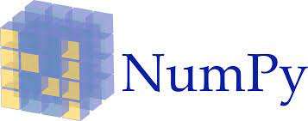

Giới thiệu thư viện Scikit-Learn
Scikit-learn: Là thư viện mạnh mẽ về các thuật toán học máy và khai phá dữ liệu bằng ngôn ngữ Python
Bắt nguồn từ một dự án của Google, Sklearn được xây dựng chủ yếu dựa trên Python, trên nền tảng của một số thư viện khác: Numpy, Scipy, Matplotlib, IPython, Sympy,

Slide 6
Giới thiệu thư viện Scikit-Learn
Nhóm các thuật gói (https://scikit-learn.org/stable/user_guide.html):
Supervised learning
Unsupervised learning
Model selection and evaluation
Datasets
Dataset transformations
Visualization
…

Slide 7
Cài đặt Sklearn
Trước khi cài Sklearn, cần cài trước các thư viện sau:
Python (>= 2.6 or >= 3.3),
NumPy (>= 1.6.1),
SciPy (>= 0.9).
Sau đó, có thể dùng pip/ conda gọi câu lệnh cài đặt sklearn:
!pip install -U scikit-learn
!conda install scikit-learn
!!!Khi sử dụng, ta luôn cần lệnh import sklearn...

Slide 8
Một số ví dụ
Tiền xử lý: sklearn.preprocessing
Chia dữ liệu train/test: sklearn.model_selection

Slide 9
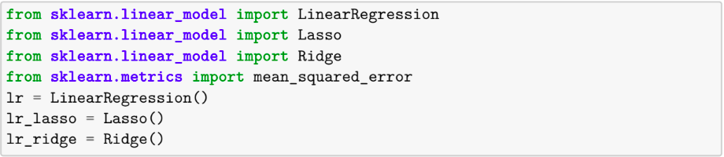
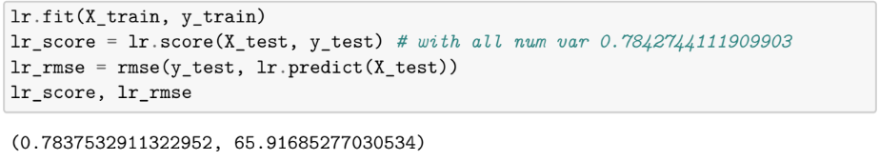
Một số ví dụ
Huấn luyện mô hình tuyến tính: sklearn.linear_model
Huấn luyện và đánh giá:

Slide 10
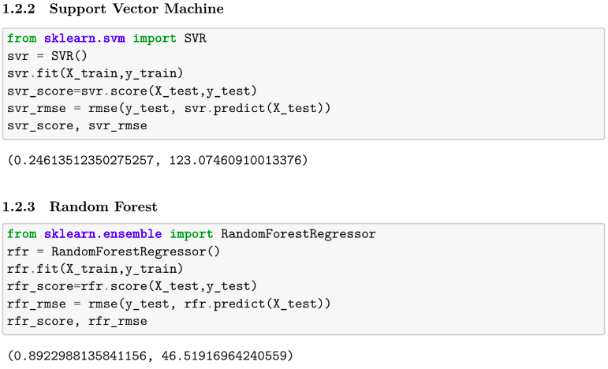
Một số ví dụ
Mô hình SVM và Rừng ngẫu nhiên

Slide 11
Keras/Pytorch
Thư viện hỗ trợ lập trình giải bài toán học sâu: Keras, Pytorch, Caffee, TensorFlow, etc.
⇒ Giúp việc lập trình cho bài toán học sâu trở nên đơn giản và hiệu quả hơn.
Học trong phần học sâu

Slide 12
2. Quy trình xây dựng hệ thống học máy, khai phá dữ liệu
Tri thức về các tri thức VD: khi nào áp dụng, áp dụng như thế nào
Meta-
Knowledge
Knowledge
Information
Data
Hiểu biết về một lĩnh vực nào đó, có thể dùng để giải quyết các vấn đề
Kích thước nhỏ hơn, giá trị cao hơn với một số ý nghĩa nhất định
Kích thước lớn, giá trị thấp, thường không rõ ý nghĩa

Slide 13
Quy trình thực hiện: hướng sản phẩm
Business understanding
Analytic approach
Feedback
Data requirements
Deployment
Data collection
Evaluation
Data understanding
Modeling
Data preparation
(http://www.theta.co.nz/)

Slide 14
3. Tiền xử lý dữ liệu
Đặt vấn đề
Làm sạch dữ liệu
Tích hợp
Giảm chiều

Slide 15
ĐẶT VẤN ĐỀ
Khai phá dữ liệu là một qúa trình phân tích dữ liệu theo nhiều khía cạnh và tổng hợp nó lại để có được thông tin hữu ích hay tri thức.

Slide 16
ĐẶT VẤN ĐỀ
Các bước của quá trình phát hiện tri thức gồm
Thu thập, lựa chọn dữ liệu
Tiền xử lý dữ liệu
Chuyển đổi
Khai phá dữ liệu
Giải thích/Đánh giá

Slide 17
ĐẶT VẤN ĐỀ
Vì sao phải tiền xử lý dữ liệu ?
Không đầy đủ (Incomplete) : thiếu một vài giá trị thuộc tính ....
Nhiễu (Noisy) : xuất hiện giá trị lỗi, lỗi chủ quan người nhập dữ liệu ....
Không nhất quán (Inconsistent) : sự khác biệt trong cách phân loại, phân biệt hay đơn vị của dữ liệu ...

Slide 18
ĐẶT VẤN ĐỀ
Quy trình tiền xử lý dữ liệu
Làm sạch : Loại bỏ các giá trị sai, kiểm tra tính nhất quan của dữ liệu.
Tích hợp : Dữ liệu có nhiều nguồn nên cần lưu theo một cách thức thống nhất.
Chuyển đổi : Chuẩn hóa và tập hợp dữ liệu.
Giảm chiều : Mô tả dữ liệu trong kích thước nhỏ nhưng không làm mất kết quả cần kiết xuất.

Slide 19
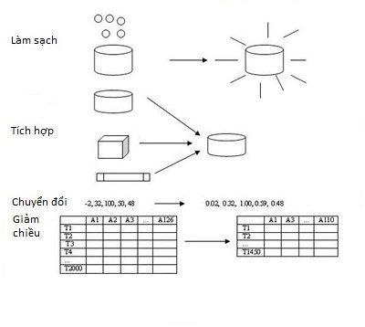
ĐẶT VẤN ĐỀ
Quy trình tiền xử lý dữ liệu

Slide 20
MỤC LỤC
Đặt vấn đề
Làm sạch dữ liệu
Tích hợp
Giảm chiều

Slide 21

LÀM SẠCH DỮ LIỆU
Đây là thủ tục quan trọng gồm ba bước chính
Điền đầy các giá trị bị mất
Chuốt dữ liệu để loại nhiễu
Kiểm tra và sửa tính không nhất quán

Slide 22
LÀM SẠCH DỮ LIỆU
Bước 1: Điền đầy các giá trị bị mất, có thể chọn một trong các phương pháp
Bỏ không xét đến bộ dữ liệu bị mất giá trị
Điền lại giá trị bằng tay
Gán cho giá trị nhãn đặc biệt hay ngoài khoảng biểu diễn
Gán giá trị trung bình cho nó.
Gán giá trị trung bình của các mẫu khác thuộc cùng lớp đó.
Tìm giá trị có xác suất lớn nhất điền vào chỗ bị mất (hồi quy, suy diễn Bayes, cây quyết định qui nạp)

Slide 23
LÀM SẠCH DỮ LIỆU
Bước 2: Chuốt dữ liệu loại nhiễu, có thể chọn một trong các phương pháp
Hồi quy (Regression) : sẽ dành chương riêng
Phân cụm (Cluster) : sẽ dành chương riêng

Slide 24
LÀM SẠCH DỮ LIỆU
Bước 3: kiểm tra và sửa tính không nhất quán trong dữ liệu.
Đề phát hiện kiểm tra sự bất thường trong giá trị dữ liệu
Dùng để sửa tính không nhất quán dữ liệu
Công cụ chà dữ liệu (Data scrubbing tools) : dùng cho một lĩnh vực cụ thể.
Công cụ kiểm toán dữ liệu (Data auditing tools) : dùng cho việc phân tích dữ liệu, xác định quan hệ, xác định các luật.

Slide 25
MỤC LỤC
Đặt vấn đề
Làm sạch dữ liệu
Tích hợp
Giảm chiều

Slide 26
TÍCH HỢP
Ý nghĩa tích hợp và chuyển đổi dữ liệu, chuẩn hóa để tiến hành khai phá/học máy
Tập hợp : các giá trị dữ liệu tạo thành bộ hay khối
Tổng quát hóa (generalization) : các dữ liệu "thô" được thay bằng các khái niệm đã chuẩn hóa
Chuẩn hóa (normalization) : nếu phạm vi dữ liệu lớn thì đưa nó về phạm vi chuẩn
Xây dựng thuộc tính (attribute construction) : thuộc tính mới thêm vào giúp quá trinh khai phá dữ liệu

Slide 27
MỤC LỤC
Đặt vấn đề
Làm sạch dữ liệu
Tích hợp
Giảm chiều

Slide 28
GIẢM CHIỀU
Ý nghĩa: Việc giảm kích thước của dữ liệu cần đồng thời giữ được tính phân tích dữ liệu, tăng tốc qúa trình khai phá/học máy

Slide 29
GIẢM CHIỀU
Các chiến lược giảm kích thước dữ liệu
Lựa chọn tập con các thuộc tính : trong đó các thuộc tính không liên quan, dư thừa hoặc các chiều cũng có thể xóa hay loại bỏ
Giảm chiều : trong đó cơ chế mã hóa được sử dụng để giảm kích cỡ tập dữ liệu
Rời rạc hóa và trừu tượng khái niệm : trong đó các giá trị dữ liệu thô được thay thế bằng các khái niệm trừu tượng đã rời rạc hóa.

Slide 30
TỔNG KẾT
Scikit-learn, pytorch, keras là những thư viện phổ biến sử dụng trong học máy
Quy trình xây dựng hệ thống học máy: Thu thập dữ liệu, tiền xử lý, xây dựng mô hình, lựa chọn tham số và đánh giá mô hình, ứng dụng thực tế
Vấn đề khi tiến hành thu thập dữ liệu dùng cho bài toán khai phá dữ liệu/học máy.
Cần theo các bước của quy trình thu thập và tiền xử lý dữ liệu.
Cần hiểu ý nghĩa trong từng bước của quy trình.

Slide 31

Thank you for​ your attentions!​

